Slide 1

Если ежемесячный доход на каждого члена вашей семьи (дети и родители) за последние
12 месяцев был меньше
15 241,5 рублей,
вы имеете право на ежемесячную выплату из средств материнского капитала.
РАЗМЕР ВЫПЛАТЫ
в Орловской области
9 429 рублей
Выплата производится до достижения ребенком возраста 1,5 лет

Slide 2
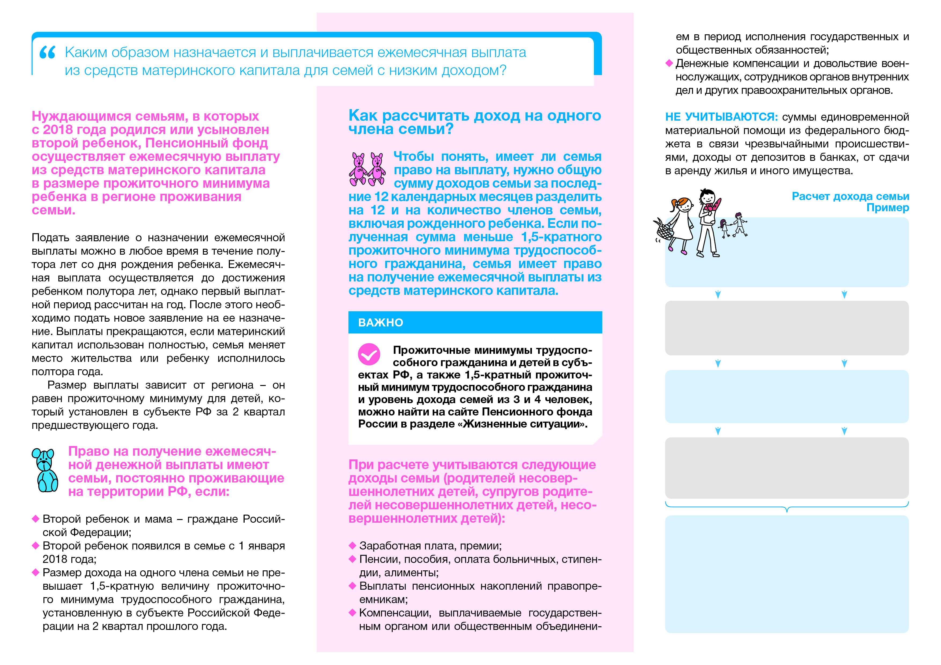
Семья из Орла: мама – бухгалтер, папа – электрик
в жилищной компании и их сын 5 лет. В январе 2018 года в семье родилась дочь.
В 2017 году мама заработала 270 тыс. руб. (зарплата 22,5 тыс. руб. в месяц), папа – 390 тыс. руб. (зарплата 32,5 тыс. руб. в месяц). Иных доходов не было.
Годовой доход семьи в 2017 году –
660 тыс. руб. Доход семьи делится
на 12 месяцев, а потом на 4 человек:
660 000÷12÷4 = 13 750 руб./чел. в месяц.
Прожиточный минимум трудоспособного гражданина в Орле во 2 квартале
2017 года – 10 161 руб. Соответственно,
1,5 прожиточного минимума трудоспособного гражданина – 15 241,5 руб.
То есть доход на одного члена семьи
в 2017 году составляет 13 750 руб. – менее
1,5 минимума трудоспособного гражданина
в Орловской области во 2 квартале 2017 года (15 241,5 руб.). Это значит, что семье положена ежемесячная денежная выплата из средств материнского капитала в размере 9 429 руб. в месяц – прожиточный минимум ребенка
в Орловской области за 2 квартал 2017 г.

